Slide 1
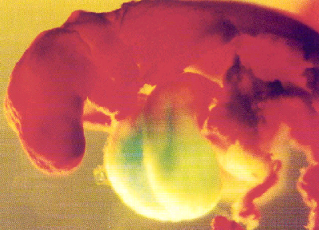
Embriologia
Tópico 5
Desenvolvimento do sistema cardiovascular
- angiogênese e vasculogênese
formação do tubo cardíaco
formação dos sistemas arterioso e venoso
malformações congénitas

Slide 2
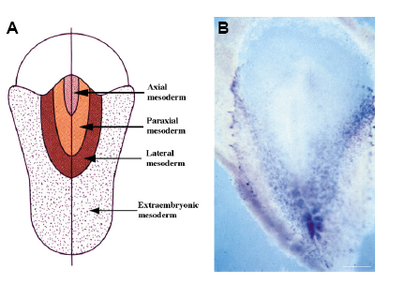
Vasculogênese
Formação inicial de leitos vasculares
- hemangioblastos surgem no polo posterior da linha primitiva
- formação de ilhotas sanguíneas na mesênquima do saco vitelínico, marginal ao disco embrionário

Slide 3
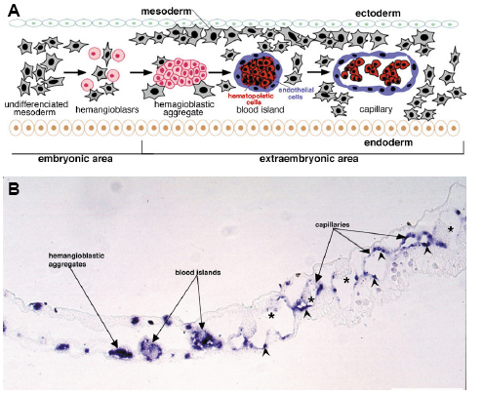
fusão de células mesenquimais
diferenciação externa/interna das ilhotas, cels. internas precursores de cels. sanguíneas/ externas angioblastos
proliferação dos angioblastos e diferenciação em cels. endoteliais

Slide 4
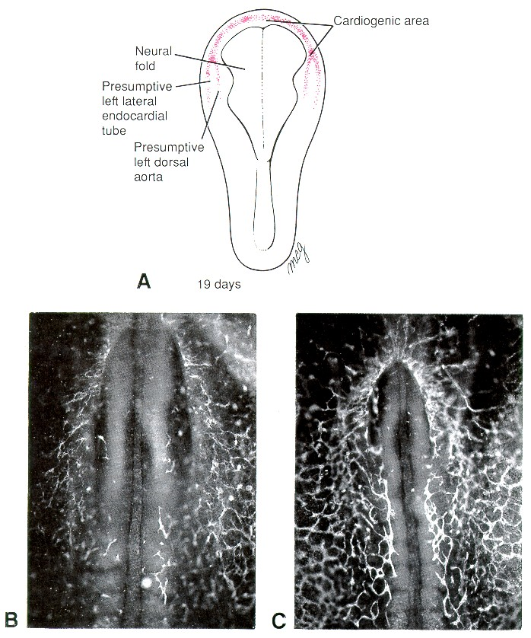
confluência das ilhotas sanguíneas
no arco cardiogênico (vasculogênese intraembrionária)
e no mesoderma extraembrionário (vasculogênese extraembrionária)

Slide 5
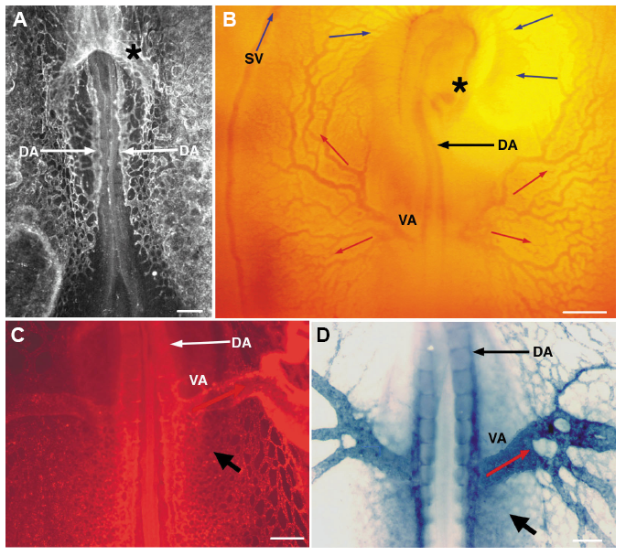
Angiogênese:
Expansão e ramificação do sistema vascular a partir de vasos preexistentes
importância do saco vitelínico na formação do sistema vascular

Slide 6
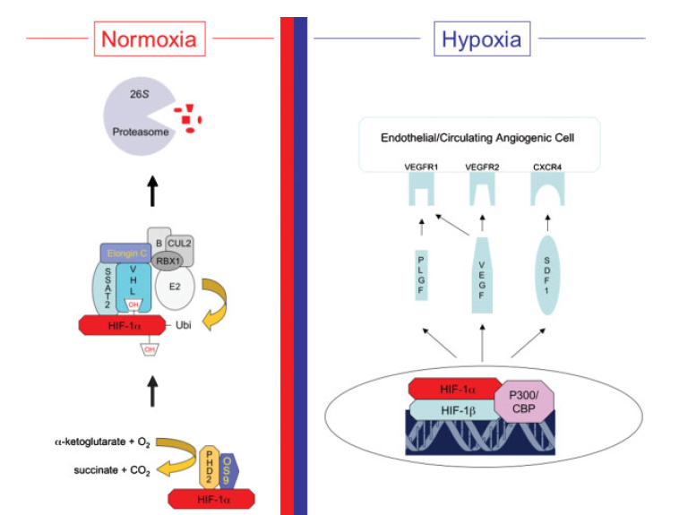
angiogênese: papel da concentração de O2
desenvolvimento paralelo/coordenado de nervos do sistema periférico e de vasos periféricos:
tecidos secretam fatores angiogênicos (e.g. VEGF) em resposta à hipóxia
Prolilhidroxilase ferro dependente (PHD) é sensititvo à oxigênio
em normóxia: hidroxilãção de 2 resíduos de prolina de HIFα seguida de ubiquitinização
em hipóxia: HIFα não é degrada e forma dímero com HIFβ, ativa transcrição

Slide 7
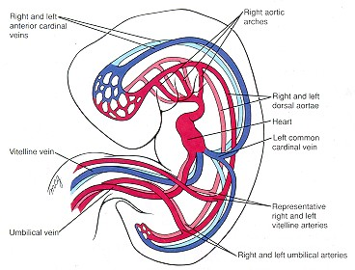
Formados por vasculogênese:
grandes vasos extraembrionários: veias e artérias vitelínicas, veia e artéria umbilical
grandes vasos embrionários: tubo cardíaco, veias cardeais, aorta dorsal, plexo mesonéfrico

Slide 8
o mesoderma cardiogênico
Mesoderme
cardiogênica
Linha primitiva
Mes. esplâncnica
Células angiogênicas
Endoderme
Campo cardiogênico
Alantóide
Notocorda
surgimento de cordões de angioblastos -formação de um arco de vasos endoteliais tubulares a frente da prega cefálica
início da formação do tubo cardíaco (embrião humano de 19 dias, setas indicam o tubo cardíaco em forma de ferradura, asteriscos marcam as pregas neurais cefálicas).

Slide 9
formação do tubo cardíaco a partir de dois primórdios
Com o fechamento do intestino anterior, os lados esquerda e direita do tubo cardíaco se aproximam e fusionam
Estabelece-se a divisão inicial do tubo cardíaco em região de influxo (seio venoso e átrio) e de efluxo (ventrículo e tronco arterioso) de sángue
A cavidade pericárdica (celoma) circunda tubo cardíaco

Slide 10
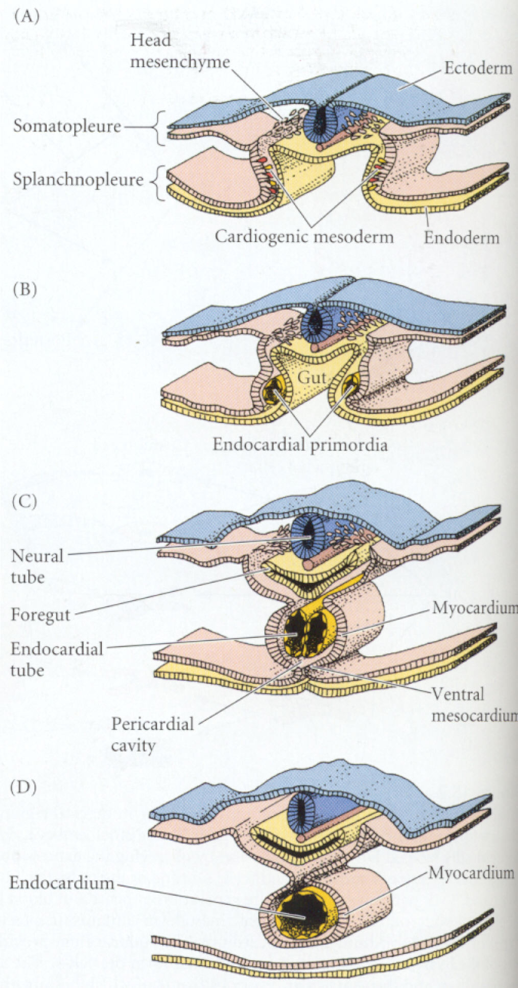
fusão dos tubos cardíacos iniciais
formação do intestino anterior aproxima ventralmente o mesoderme espláncnico cardiogênico
fusão dos tubos endocárdicos primitivos facilitada pela geleia cardíaca (matriz de células mesenquimais que reveste os 2 tubos endoteliais)
diferenciação em endo-, mio- e epicárdio e da cavidade pericárdica (celoma)
desintegração do mesentério ventral, seguida pela desintegração do dorsal

Slide 11
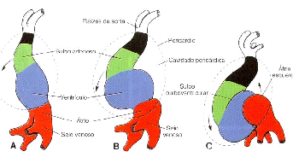
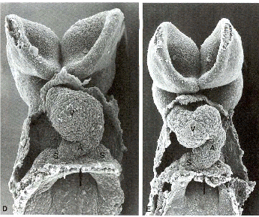
formação e expansão da alça cardíaca
desintegração do mesentério dorsal:
tubo cardíaco, a alça cardíaca é fixado no pericárdio apenas pelo tronco arterioso (anterior) e pelo seio venoso no septo transverso (posterior)
tronco arterioso
ventrículo
átrio
seio venoso
septo transverso
septo transverso separa região cardíaca da hepática

Slide 12
a alça cardíaca expandida para o lado direito do corpo
embrião humano 30 d: torsão do tubo cardíaco

Slide 13
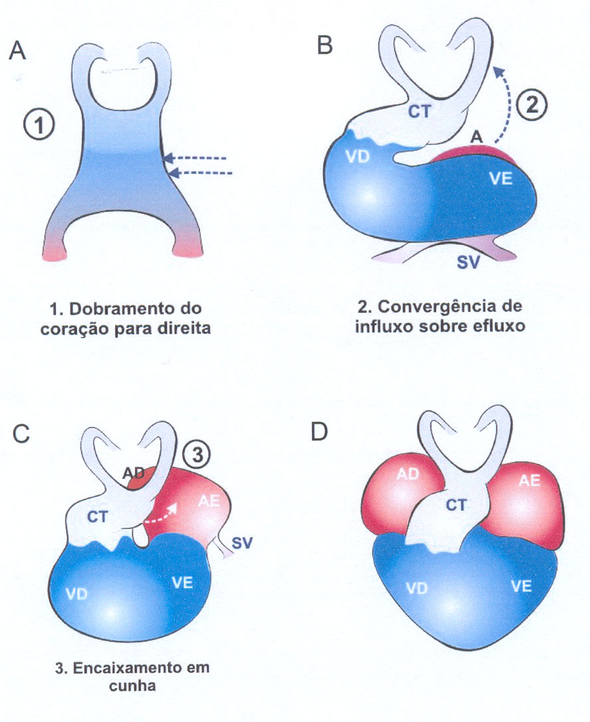
dobramento, convergência e encaixamento do tubo cardíaco
sem mesentérios ventral e dorsal, tubo cardíaco cresce e dobra para lado direito do embrião
convergência sobrepõe região de influxo sobre a do efluxo
encaixamento em cunha do conotronco (tronco arterioso) divide região atrial
inicia septação atrial e ventricular

Slide 14
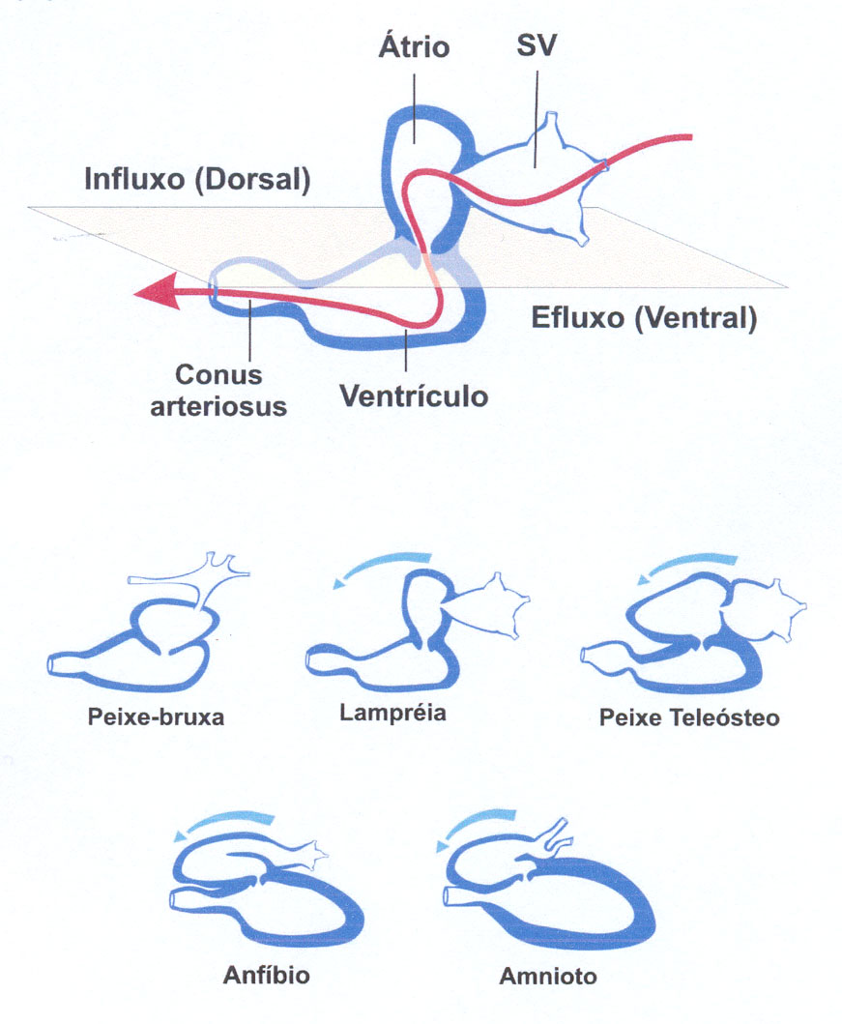
coração: de bomba peristáltica primitiva para um sistema de câmaras cardíacas
coração primitiva é bomba peristáltica com orientação longitudinal
região de influxo: seio venoso e atrial (posterior)
região de efluxo: ventricular e tronco arterioso (anterior)
dobramento em S e posicionamento da região influxo sobre efluxo:
reduz refluxo sanguíneo – aumenta eficiência do sistema, mesmo sem válvulas

Slide 15
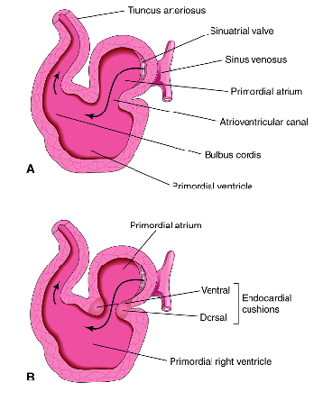
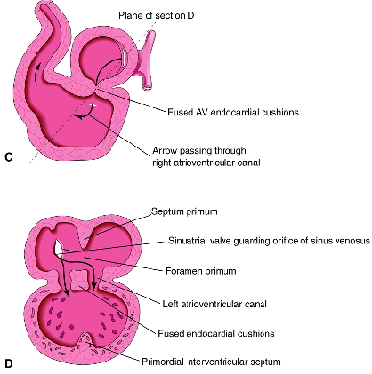
entre o átrio e ventrículo primitivo surgem os coxins cardíacos na geleia cardíaca
corte sagital
corte horizontal
coxins cardíacos

Slide 16
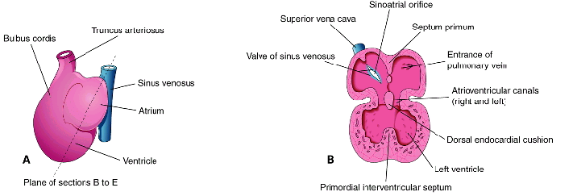
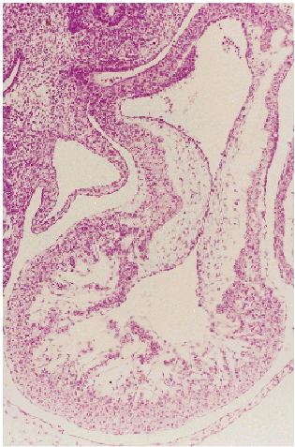
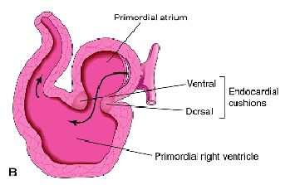
os coxins são os primeiros elementos efetivos de impedimento de refluxo

Slide 17
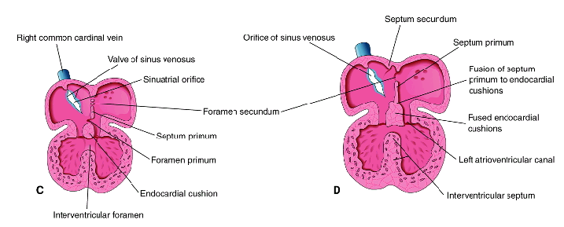
formação dos septos atriais e do ventricular
associada á assimetria funcional do coração (seio venoso no átrio direito, e veias pulmonares no átrio esquerda)

Slide 18
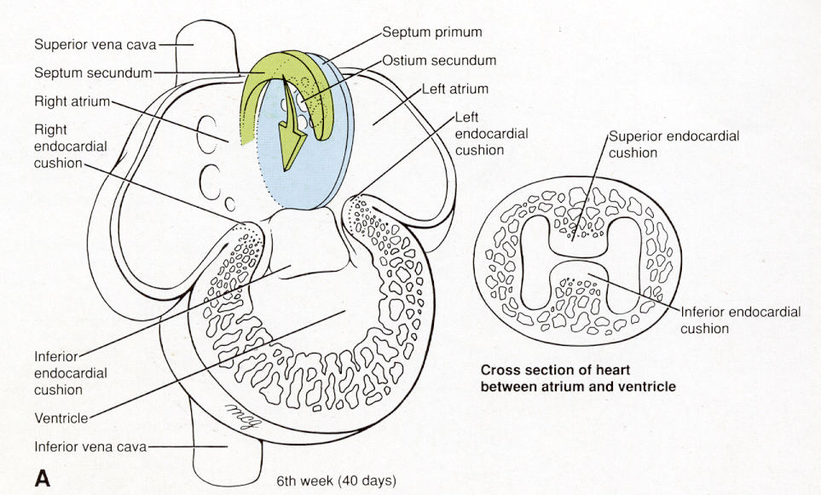
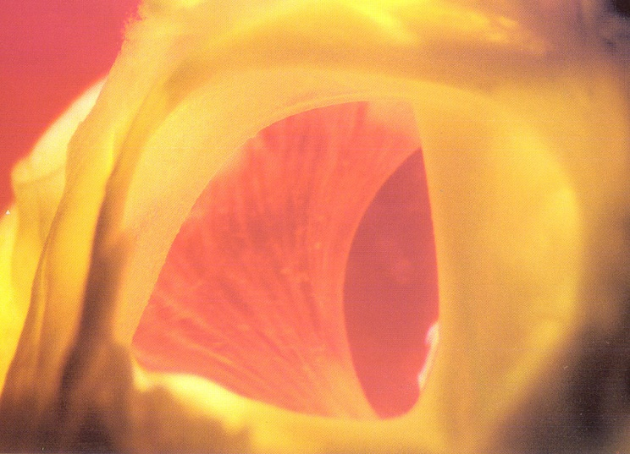
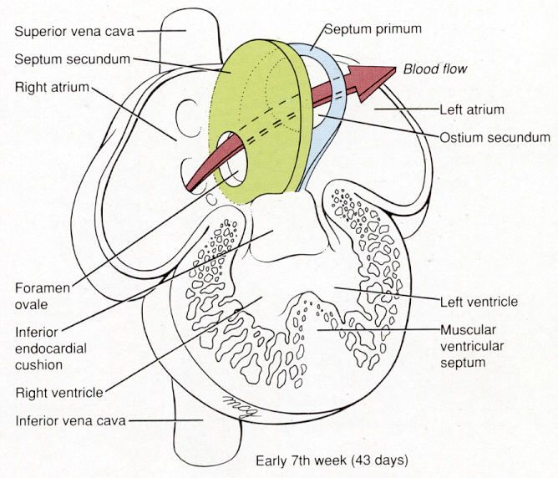
foramen ovale
formação dos septos atriais e do foramen ovale:
redirecionamento do fluxo sanguíneo relacionado ao remodelamento do seio venoso

Slide 19
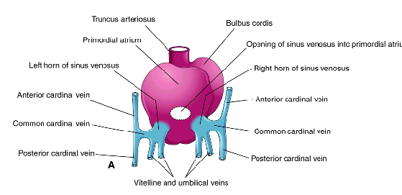
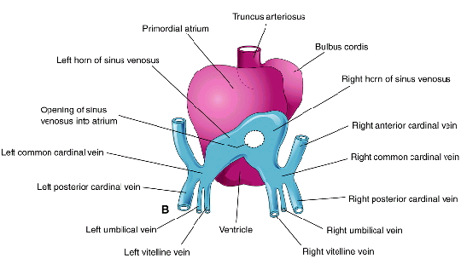
remodelamento do seio venoso
o seio venoso simétrico se torna assimétrico com a degeneração do corno esquerdo da veia cardeal inferior
o orifício do seio venoso se desloca para o átrio direito

Slide 20
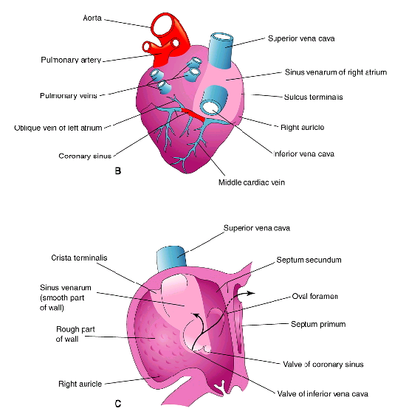
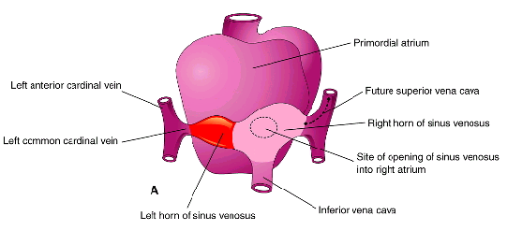
o corno esquerdo do seio venoso regride e se torna o seio coronário
o seio venoso direito fica integrado à parede do átrio direito (nodo sinoatrial do batimento cardíaco)

Slide 21
formação do septo ventricular
- formação de crista muscular mediana no assoalho do ventrículo primitivo
- crescimento e proliferação de mioblastos no parte ventral do septo
- foramen interventricular fica gradualmente fechado (7ª semana) por formação de membrana

Slide 22
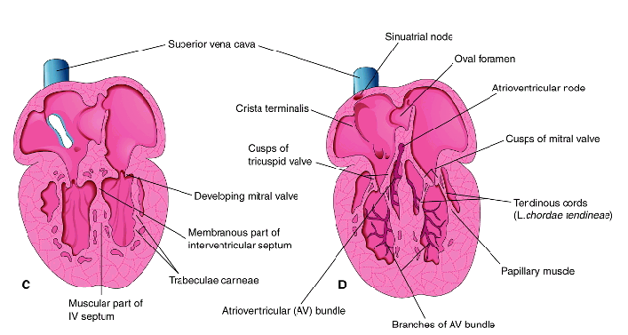
Cavitação da parede miocárdica do ventrículo e formação das válvulas átrio-ventriculares
coincidente com desenvolvimento do sistema de condução do batimento cardíaco: nodo sinoatrial, feixe atrioventricular (His) e sistema de Purkinje

Slide 23
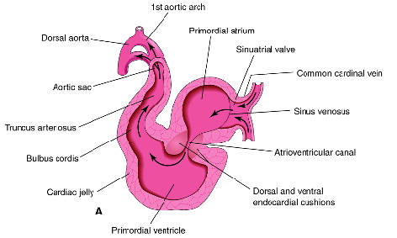
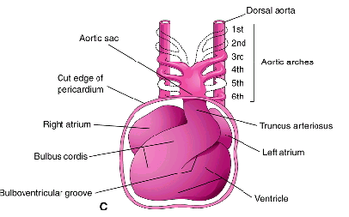
remodelamento dos compartimentos de efluxo (bulbo cardíaco e tronco arterioso) – conexão com arcos aórticos
3º arco: suporte das carótidas
4º arco: sistémico
6º arco: pulmonar

Slide 24
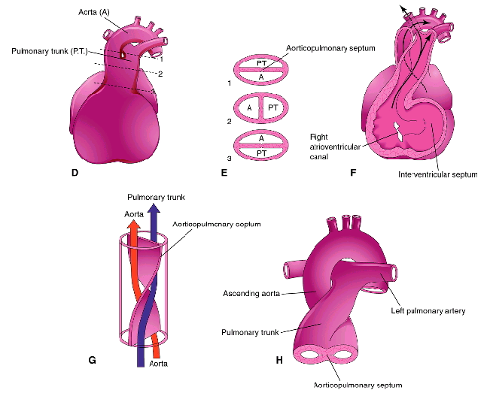
a septação interna direciona o fluxo sanguíneo e separa o arco aórtico do pulmonar

Slide 25
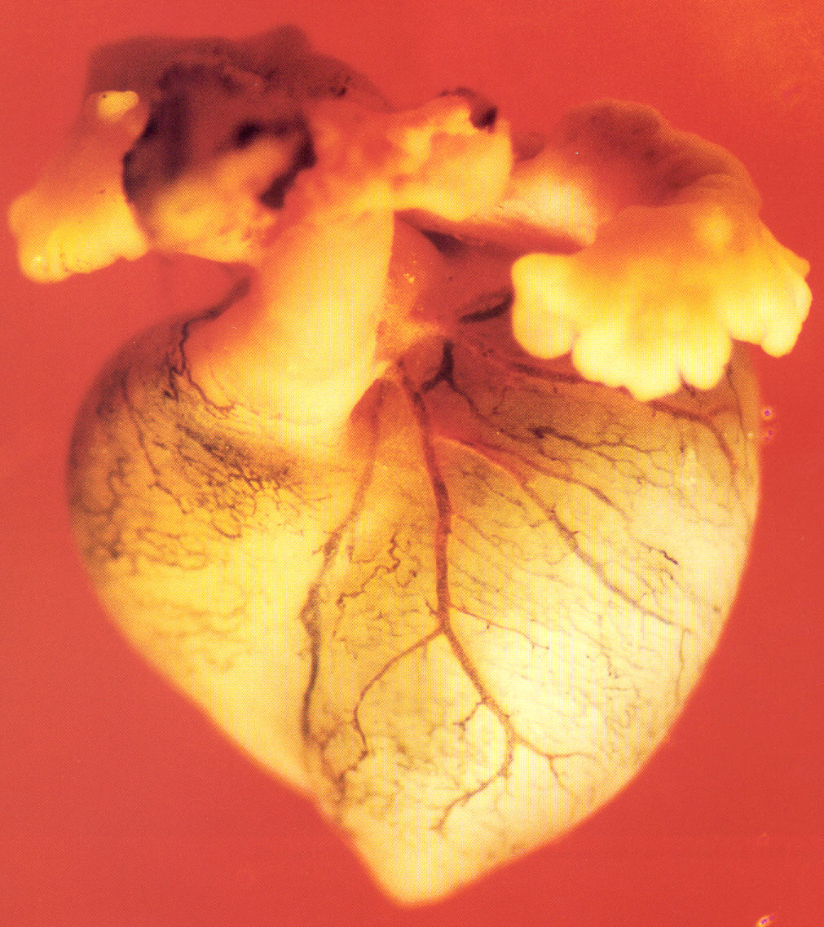
Resultado final do remodelamento dos sistemas influxo e efluxo, da formação dos septos atriais, ventricular e aorticopulmonar, das válvulas tricúspide e mitral e do sistema coronário
embrião humano 44 d: coração, diferenciação das câmaras cardíacas, e dos vasos coronários

Slide 26
linha do tempo do desenvolvimento do coração

Slide 27
formação e remodelamento dos grandes vasos embrionários e extraembrionários
tendência geral:
de simetria para assimetria
veias vitelínica, umbilical, cardinal superiore inferior
artérias vitelínica, umbilical, arcos aórticos, carótides, aorta dorsal

Slide 28
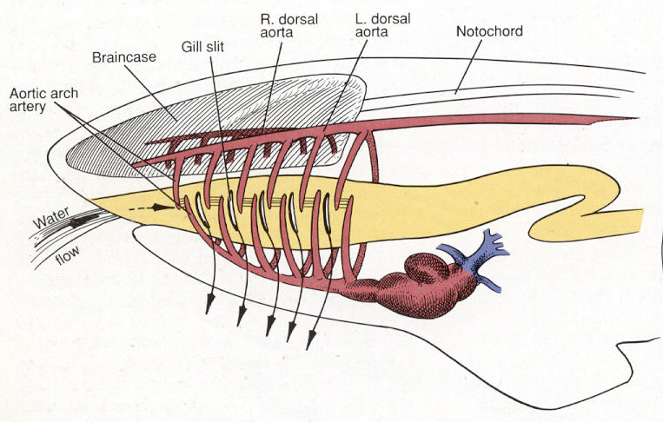
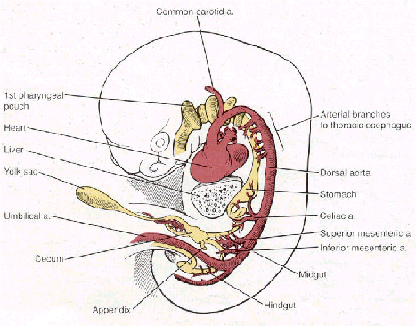
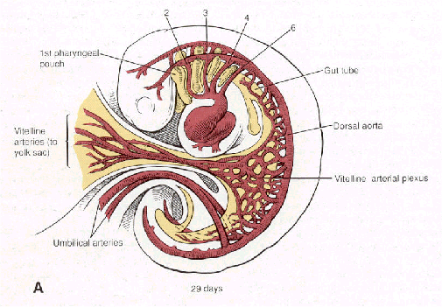
desenvolvimento dos arcos aórticos e das grandes artérias,
a partir de um plano básico do sistema circulatório ddos vertebrados

Slide 29
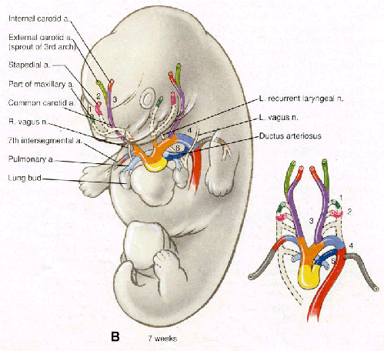
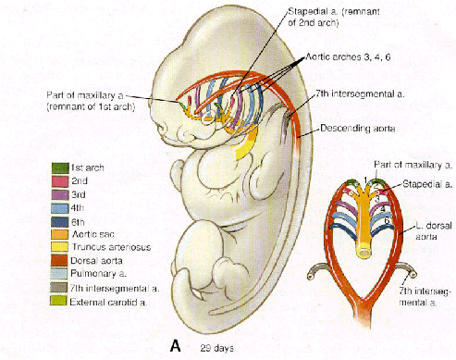
desenvolvimento dos arcos aórticos e das grandes artérias
- posterior ao coração, as aortas dorsais fusionam em uma única aorta dorsal
- os arcos aórticos 1 e 2 desaparecem (restos nas artérias maxilares e carótidas externas (I) e nos vasos do ouvido médio
- o arco aórtico 3 supre a região cefálica (carótides internas)

Slide 30
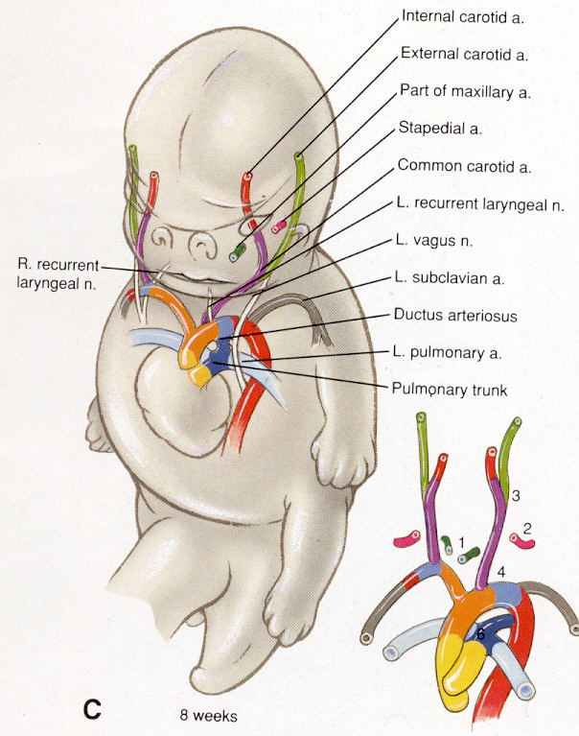
- ramo esquerdo do arco 4 se torna aorta principal do corpo
- ramo direito do arco aórtico 4 se torna artéria subclávia direita (esquerda é derivado de uma artéria intersegmentar)
- o arco 6 (ramo direito) forma as aortas pulmonares direita e esquerda e o ducto arterial
- o ducto arterial se fecha após o nascimento

Slide 31
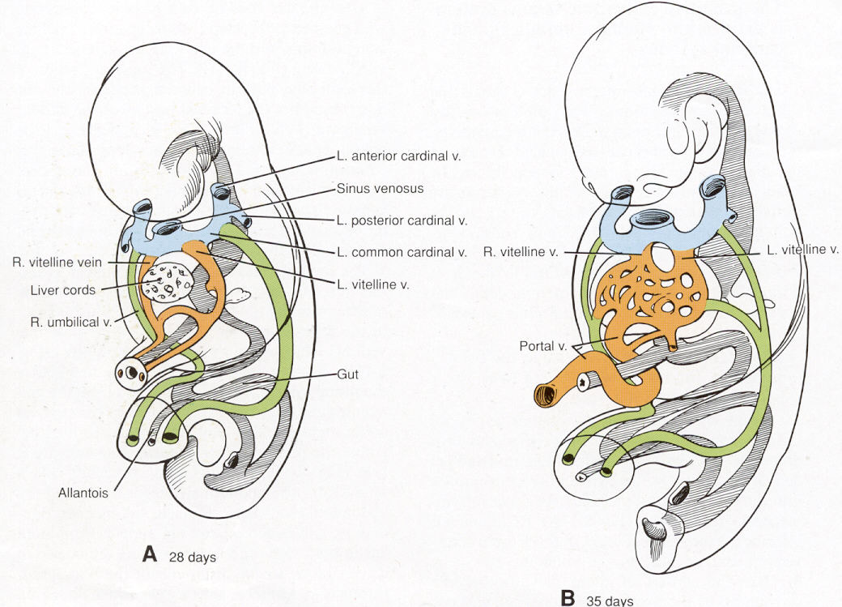
desenvolvimento do sistema venoso
- as veias vitelínicas anastomosam no primórdio hepático (associado ao septo transverso), o ramo direita forma as veias hepáticas
- ramos das veias umbilicais esquerda e direita entram no figado

Slide 32
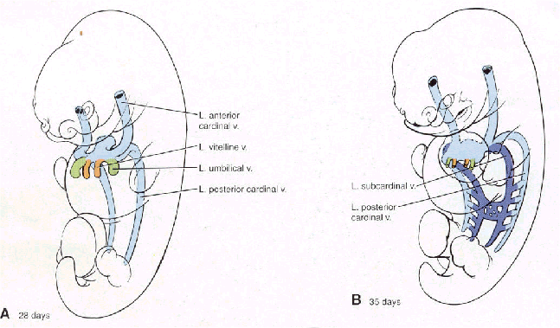
desenvolvimento do sistema venoso embrionário
- as veias cardinais anteriores e posteriores se juntam e entram nos seios venonos
- as veias cardinais posteriores anastomosam no mesonefro e se conectam com as veias subcardinais

Slide 33
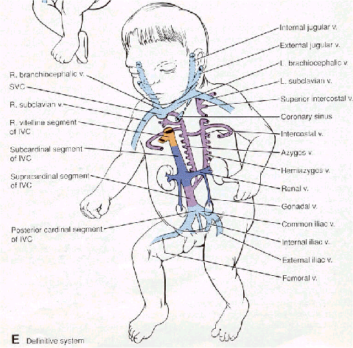
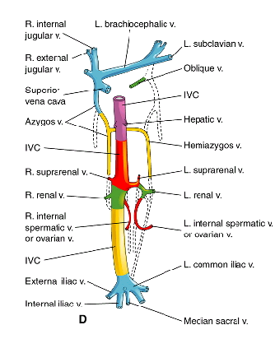
substituição do sistema mesonéfrico pelos rins definitivos e “remenda” da veia cardeal do corpo
-a veia cava inferior é composto de diferentes elementos embrionários: segmento hepático da veia vitelínica esquerda, segmento pré-renal da veia subcardinal direita, o segmento renal das anastomoses entre sub- e supracardinal, o segmento pós-renal da veia supracardinal direita

Slide 34
linha do tempo do desenvolvimento do sistema vascular

Slide 35
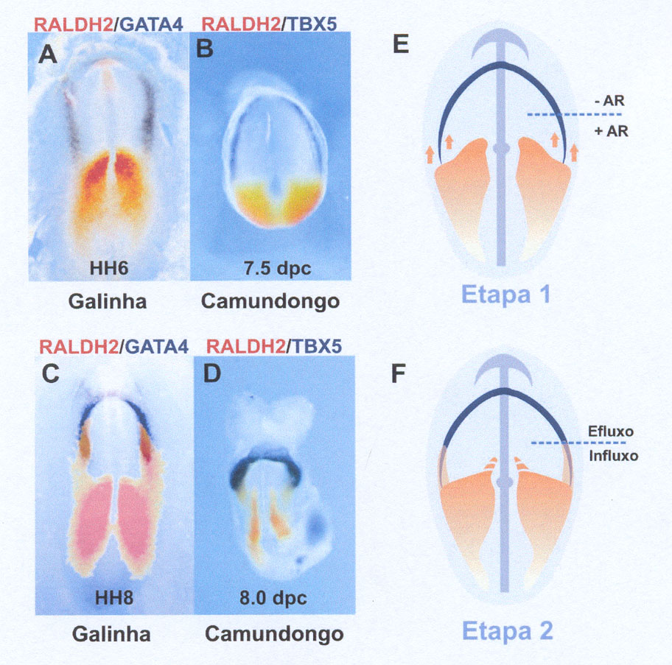
ácido retinóico define o plano básico do coração
formação de arco de expresão de RALDH2 (produção de ácido retinóico) a partir das laterais do mesoderma paraxial (somitos) sobrepõe com genes marcadores cardíacos (GATA4, TBX5, Nkx2.5)
e estabelece futuros domínios de influxo (seio venoso, átrios) e efluxo (ventrículos e tronco arterioso)

Slide 36
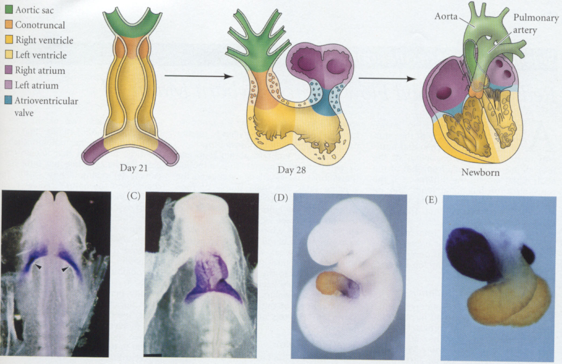
gradiente de ácido retinóico do sistema influxo-efluxo junto com fatores transcrição (Nkx2.5, GATA4) induz expressão de proteínas específicas do coração
(C) em azul Nkx2.5, (D,E) em amarelo miosina ventricular, preto miosina atrial

Slide 37
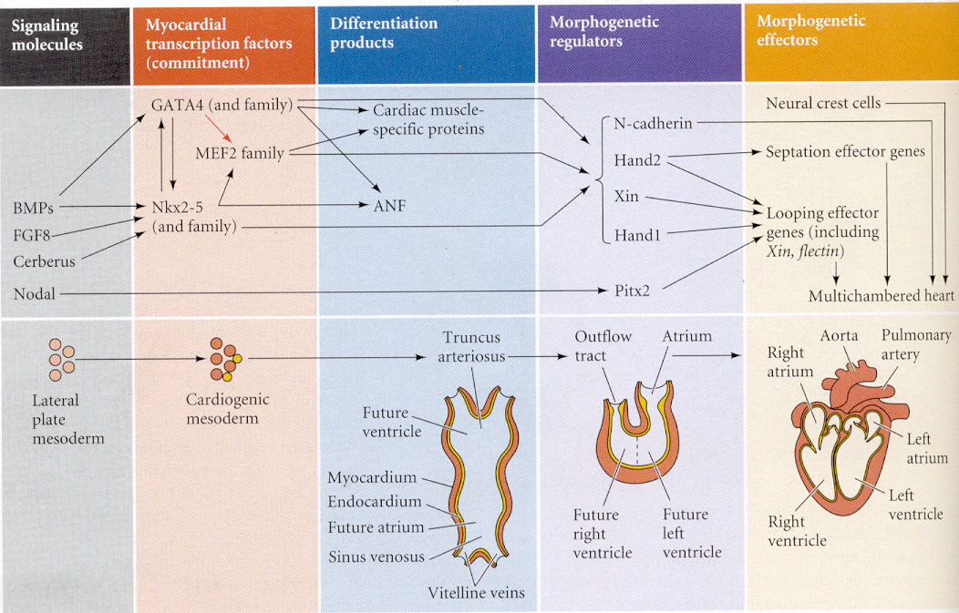
sinopse da genética de desenvolvimento do coração
Retinoic acid

Slide 38
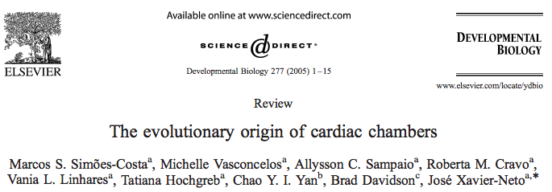
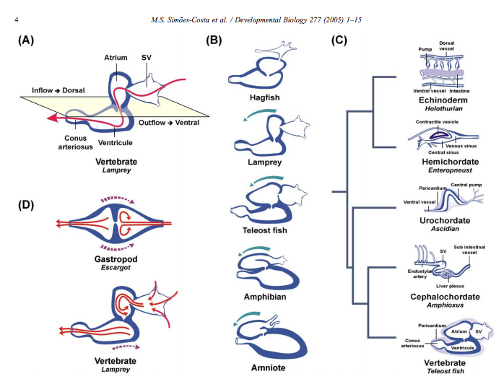

Slide 39
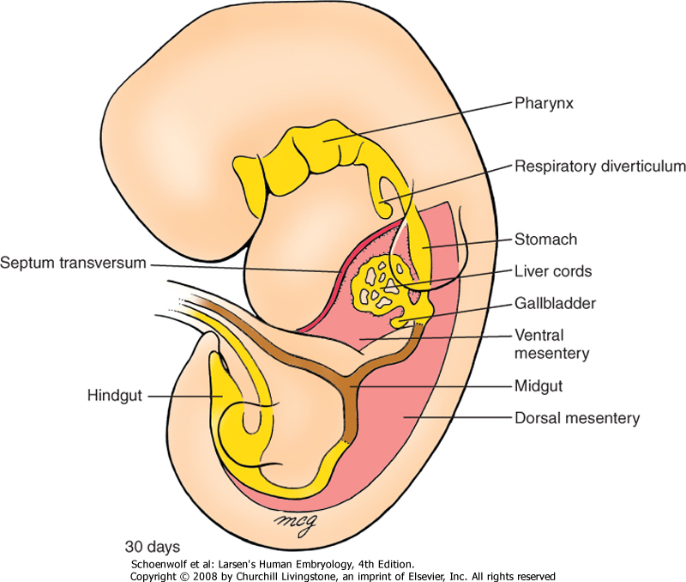
Embriologia
Tópico 6
Desenvolvimento do tubo digestório e dos seus derivados
estómago
brotos figado-biliares e pancreáticos
alças intestinais
cloaca

Slide 40
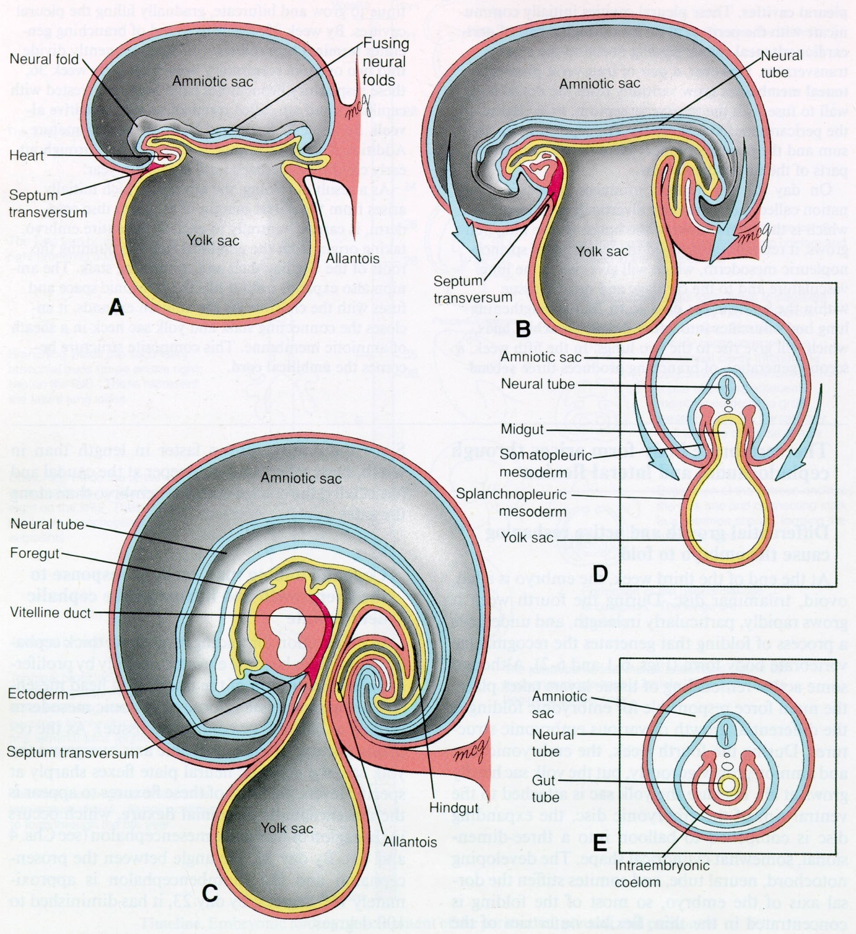
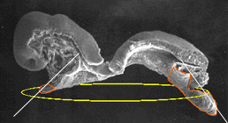
fechamento ventral do embrião e formação do tubo digestório
separação do mesoderma e endoderma embrionário do extraémbrionário (saco vitelíno)
formação dos celomas embrionários e dos mesentérios dorsal (permanente) e ventral (temporário)
mesentério e formado fusão das paredes do celoma peritonial, une orgão internos à parede do corpo e conduz vasos e nervo

Slide 41
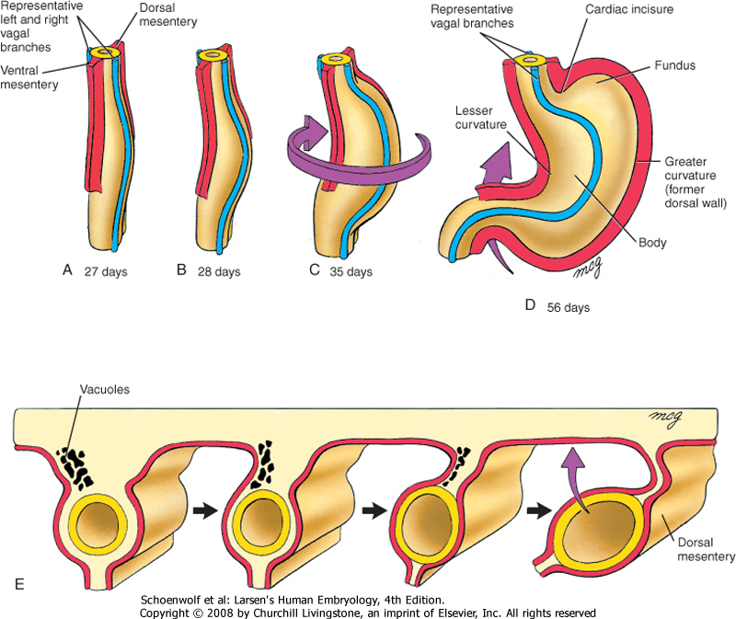
desenvolvimento do estômago
expansão fusiforme,
com parede dorsal crescendo mais rápido que ventral, gera curvaturas grande e pequena,
rotação 90º no eixo cranio-caudal, com vacuolização, estreitamento e dobramento do mesentério dorsal,
rotação em torno do eixo ventro-dorsal, estomago fica transversal ao eixo cranio-caudal
o tubo digestório linear se torna curvado

Slide 42
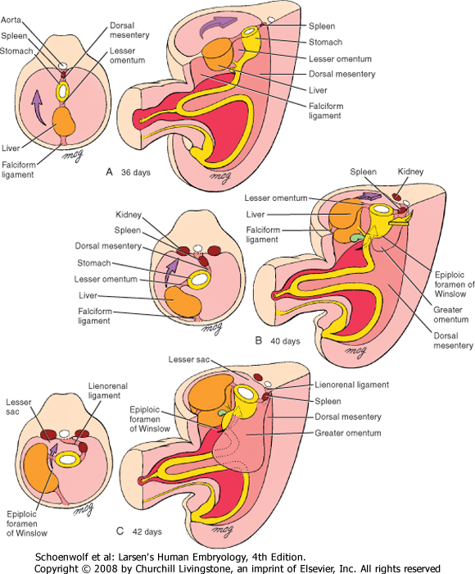
Posicionamento intraperitoneal do tubo digestório e dos órgãos derivados
rotações do trato digestório no celoma peritoneal
leva à projeção da bolsa omental (mesentério dorsal) ventralmente sobre o tubo intestinal
com a expansão do tubo intestinal e restrição da cavidade abdominal ocorre projeção da alça intestinal primária por dentro do cordão umbilical (hérnia fisiológica)

Slide 43
A alça intestinal primária (formação do jeuno, ileo e colon)
na hernia fisiológica, o primórdio cecal separa a futura região jejuno-ileal do colo
ocorre rotação 90º anti-horário no eixo da artéria mesentérica superior
maior elongação gera dobras (alças jejuno-ileais)
ocorre retração para dentro da cavidade abdominal e rotação 180º em sentido anti-horário
mesentérios dorsais do colo ascendente e descendente encurtam e levam o colon para uma posição retroperitoneal
posição do apéndice marcado por seta verde

Slide 44
desenvolvimento do duodeno e estruturas associadas (brotos hepáticos e biliares, brotos pancreáticos)
divertículo hepático endodérmico (hepatoblastos) expande e sofre ramificações dentro de massa mesenquimal (estroma de suporte, parênquima) associada à região cardíaca/septo transverso
na base do broto hepático surge o divertículo biliar
pâncreas é formado a partir de dois brotos,, ventral e dorsal, que se fundem devido à rotação do estómagona região duodenal

Slide 45
linha do tempo do desenvolvimento do tubo digestório

Slide 47
o padrão da expressão dos genes Hox (código Hox) confere identidade às regiões do tubo digestório no sentido craniocaudal e permite specificidade na histodiferenciação regional

Slide 48
desenvolvimento da inervação do tubo digestório (7ª a 9ª semana)
o sistema neural entérico deriva dos gânglios do simpático e do nervo parasimpático (nervo vago)
parasimpático
simpático
interno: plexo de Meissner
externo: plexo de Auerbach
Shh do endoderma medeia desenvolvimento da musculatura lisa

Slide 49
septação da cloaca em seio urogenital e canal anorectal
separação ocorre por avanço do septo urogenital (prega de Tourneux) em direção caudal e aproximação lateral das pregas de Rathke

Slide 50
anomalias congênitas do trato digestório
imobilidade devido à ausência de gânglios do parasimpático na musculatura lisa

Slide 51
gastrosquise e omfalocele: falhas na rotação do intestino, resultando em falhas do fechamento da parede abdominal

Slide 53
Embriologia
Tópico 7
Desenvolvimento do sistema respiratório
formação do divertículo respiratório (traqueia e brônquios)
expansão dos pulmões nos canais pericárdio-peritoniais
formação dos pulmões: morfogênese por ramificação
histodiferenciação dos pulmões
malformações congênitas

Slide 54
formação do canal laríngeotraqueial
sulco mediano no endoderma ventral da laringe:
fenda laringeotraqueal (4 semanas)
proliferação da mesénquima do 4º a 6º arco transforma sulco em canal laríngeo em forma T (5 semanas)
formação da epiglote e oclusão temporária da luz da laringe (6 semanas)
recanalização da luz da laringe, formação das cartilagens laríngeas (10 semanas)
e das cordas vocais

Slide 55
desenvolvimento da traquéia e dos brônquios
formação do septo traqueoesofágico
divisão e brotamento dos brônquios

Slide 56
a expansão das pulmões ocorre nos canais pericárdio-peritoniais

Slide 57
ramificação dos brotos pulmonares (endodérmicos) junta à mesênquima pulmonar
3
4
3
4
4
formação de 18 brônquios segmentares (10 direita, 8 esquerda) a partir da 7a semana; adição de mais 7 segmentos broncopulmonares em fase pós-natal

Slide 58
aos 18 segmentos pulmonares fetais são adicionados mais 7 segmentos na fase pós-natal, principalmente até o 3º ano, mas até o 8º ano

Slide 59
maturação pulmonar
interação endoderma / mesoderma nos segmentos broncopulmonares
vasos sanguíneos formam in situ a partir de células mesodérmicas localizadas ao redor dos brotos endodérmicos (vasculogênese) ou por ramificaões da aorta pulmonar (angiogênese)

Slide 60
período pseudoglandular
(6ª - 16ª semana)
tecido pulmonar com aspecto histológico de glândula exócrina
principais elementos formados, exceto aqueles envolvidos em troca de gases
respiração ainda não possível

Slide 61
período canalicular
(16ª- 26ª semana)
luz dos brônquios e dos bronquíolos terminais aumenta
tecido pulmonar mais vascularizado
dos bronquíolos terminais nascem os ductos alveolares
a partir de 24 semanas respiração possível em incubadora, mas difícil (pouco surfactante)

Slide 62
período do saco terminal
(26ª semana - parto)
epitélios dos sacos terminais mais delgados
protuberâncias dos capilares nos alvéolos estabelecem a barreira alvéolo-capilar
sacos terminais revestidos por pneumócitos (cels. alveolares tipo I, endodêrmico) e cels. secretoras (cels. alveolares tipo II, secretam surfactante)
surfactante (fosfolipídeos e proteínas) facilita expansão dos sacos terminais, produzido em quantidades suficientes a partir de 26-28 semanas

Slide 63
período alveolar
(32ª semana – 8 anos)
revestimento epitelial se adelga para uma camada epitelial pavimentosa extremamente fina
refinamento da membrana alveolocapilar
junto aos segmentos pulmonares aumenta também o número de alvéolos, de 150 milhões para 300 milhões

Slide 64
linha do tempo do desenvolvimento do sistema respiratório

Slide 65
Bases moleculares do desenvolvimento das vias respiratórias (em camundongo)
sinalização entre mesoderma e endoderma:
define o ponto de separação entre esófago e traqueia
gera brotos dicotómicos de forma reiterada
define diferenciação celular ao longo do eixo proximo-distal dentro do sistema respiratório
Principais vias de sinalização:
GATA e HNF3
FGF
Shh, BMPe e TGF-beta-1
ácido retinóico (RA)

Slide 66
Bases moleculares da ramificação dos brotos pulmonares
expressão localizada de RALDH-2 nos laterais do epitélio intestinal leva a produção de RA, que estimula brotamento lateral dos brotos pulmonares
FGF-10 no mesoderma atrai brotos endodérmicos através da interação FGF-10 com FGFR-2 (receptor tipo tirosina quinase)
liberação de FGF-10 localizada do mesoderma para pontos dos brotos inicia ramificação dicotómica

Slide 67
após quimio-atração dos brotos por FGF-10
ocorre ramificação por inibição local de sinalização FGF-10:
FGF-10 (do mesoderma) estimula expressão de
BMP-4 (endoderma) que estimula expressão de TGF-beta-1 nas células mesenquimais ao redor da ponta do broto
TGF-beta-1 causa deposição local de matriz extracelular que sequestra FGF-10
leva à formação de sulco separador entre brotos

Slide 68
Definição de destinos celulares alveolares
destino alveolar:
degradação de RA por P450RAI (enzima citocroma P450) no epitélio
e captação de RA por COUP-TF na mesênquima

Slide 69
Malformações congênitas: fistulas traqueoesofágicas
FT é associada com atresia esofágica em 85% dos casos

Slide 70
hérnia congênita do diafragma: devido ao fechamento incompleto do diafragma ou fraqueza muscular
após remoção do figado
figado, estómago e alça intestinal penetram pelo diafragma:
hipoplasia do pulmão esquerdo e deslocamento do coração

